Slide 1
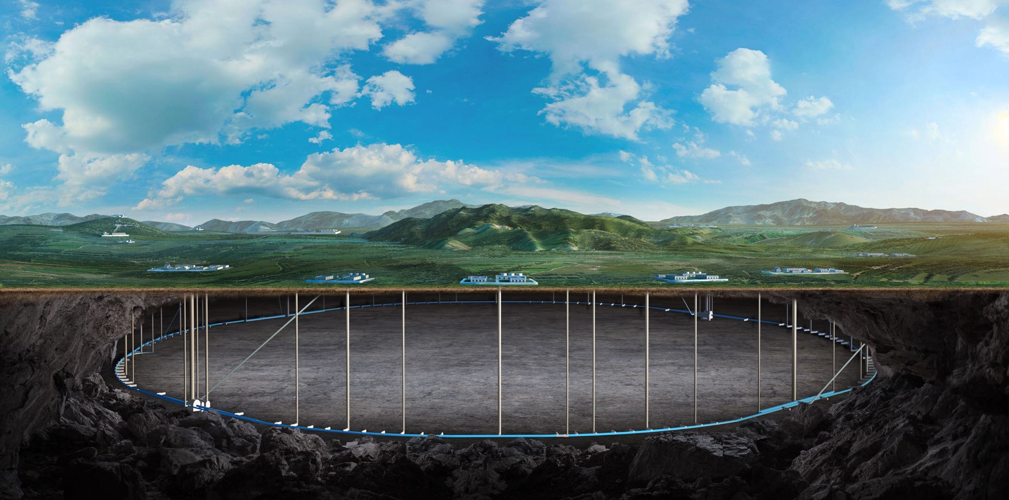

Status of CEPC alignment instrumentation studies and CEPC booster magnet measurement experiment
王小龙、王铜、刘晓阳、康 文、周建新、牟智慧、王逗
21, Feb. 2026, IHEP, CEPC Day

Slide 2
Contents
测量仪器研发
IARC 关于CEPC 增强器二六极组合磁铁建议
增强器组合磁铁实验内容
磁铁制造精度测量实验
磁铁机械中心测量实验
总结

Slide 3
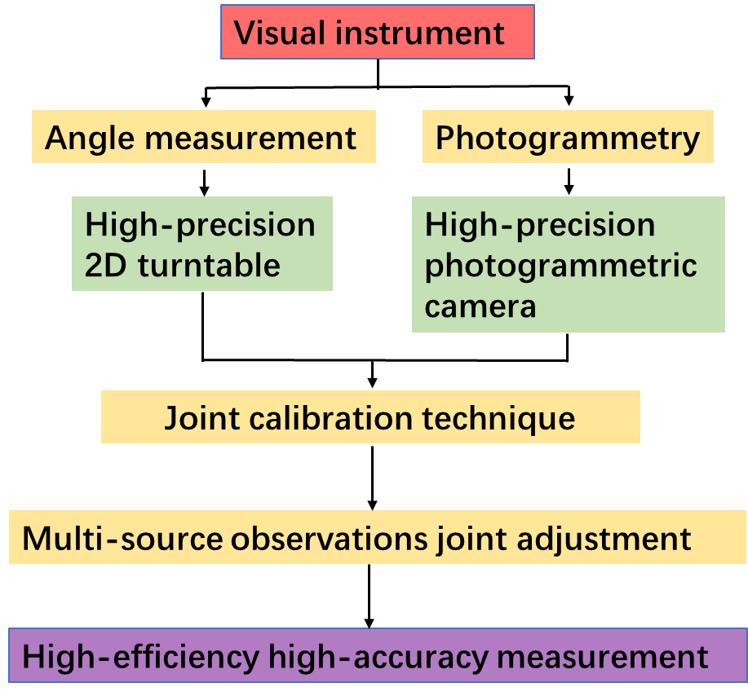
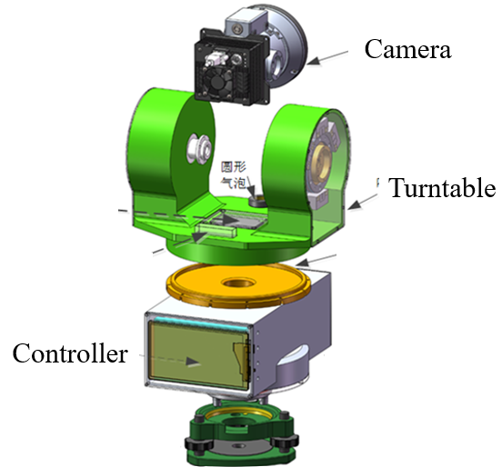
准直测量仪器研发
视觉仪研发（王铜）
Advantages
Increase the success rate of photogrammetric solution calculation
Increase measurement accuracy
Improve measurement efficiency
Visual instrument structure
Technical route

Slide 4
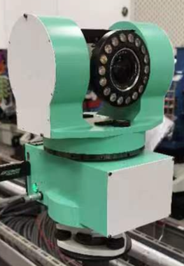
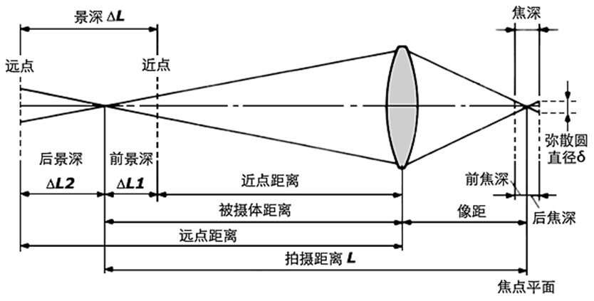
准直测量仪器研发
与普达迪泰公式合作开发了视觉仪原型机.
量测相机采用北京普达迪泰科技有限公司PDDT-M2600型号，图像传感器靶面尺寸23mm*23mm，像素大小2600万，分辨率5120*5120，像元大小4.5μm；镜头为福伦达COLOR SKOPAR定焦镜头，焦距f=21mm，最小光圈值为F=3.5，在使用中固定光圈为F=22。
1、像元尺寸：图像传感器的像元尺寸越小，其对细节的解析越好，但是从图像信噪比的角度来说，像元越大能够得到更高的信噪比。因此综合考虑，选取主流的图像传感器像元尺寸4.5μm。
2、图像传感器的分辨率：相机拍摄视场大小要求达到5m*5m，在此视场范围内的目标定位精度优于0.1mm；
Visual instrument
prototype
3、镜头焦距及光圈值：在近景摄影测量中采用定焦镜头。为了实现大范围较清晰的成像，需要超焦距摄影。为了实现超焦距摄影，扩大景深，将光圈值设为F=22；将弥散圆直径取为2个像元大小，将焦距选为f=21mm。那么，相机测量系统的测量范围为1.1m至无穷远，在此范围内对测量标志均可清晰成像。

Slide 5
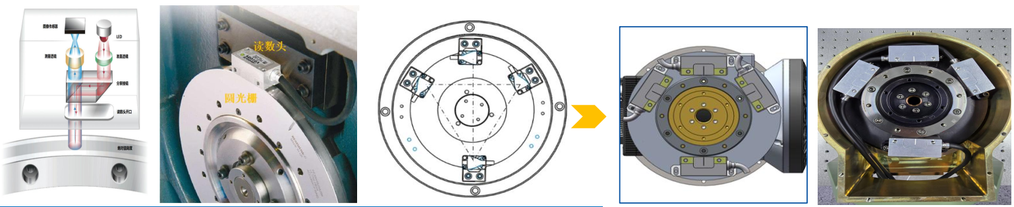
准直测量仪器研发
高精度二维转台制作
采用地平式U型结构：两相互垂直的轴系组成，一根铅锤，一根水平。相机安装在水平轴上，转台可驱动相机做俯仰和水平方位转动。
机架结构设计采用有限元分析，兼顾刚度和减轻重量要求。采用镁铝合金整体加工而成。
驱动电机选用PI的U-651.04V型超声波电机。
编码器采用Renishaw（雷尼绍）的高精度圆光栅（型号为RESA30USA075B）和读数头（型号为RA32BTA075B30A）。
转台测试结果：水平角测量精度5″；垂直角测量精度3″。

Slide 6
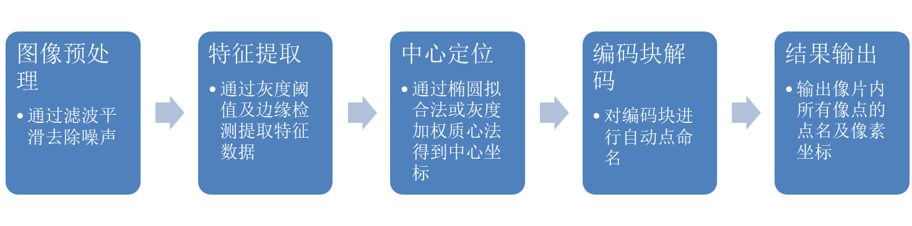
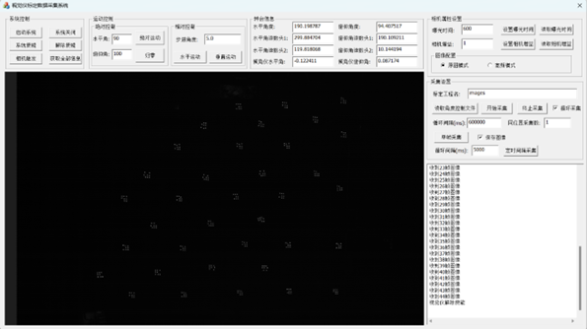
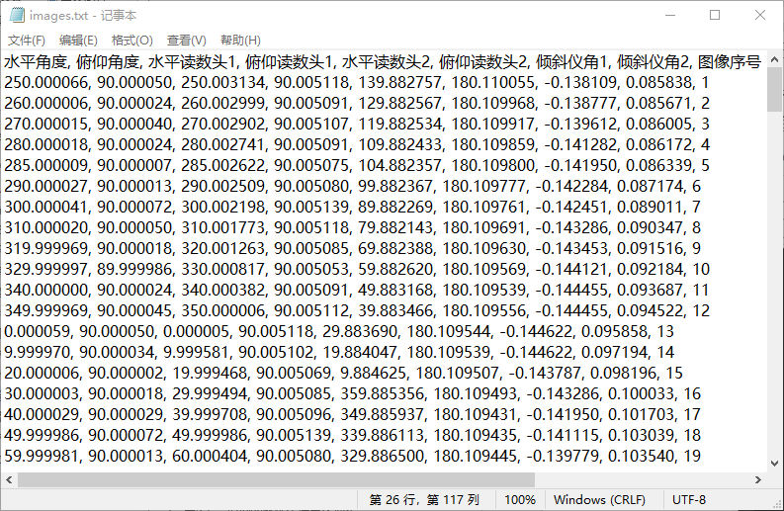
准直测量仪器研发
开发了仪器测量与数据存储程序
观测值：生成文本文件存储像片内的所有像点的点名及像素坐标。控制软件在触发相机测量系统工作时，也会将当前角度编码器的角度信息同步保存，输出当前角度编码器的角度值。

Slide 7
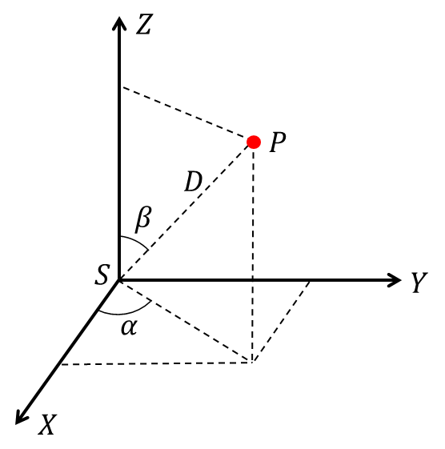
准直测量仪器研发
完成建立视觉仪的理想测量模型.
目标：在不考虑轴系误差、相机误差的理想测量模型下，如何将视觉仪的相机像点观测值与转台角度观测值的统一处理，从而实现视觉仪的整体解算。
方法：提出将像点观测类型转为角度观测类型的思路，改变传统摄影测量共线方程解算思路，建立了基于角度的视觉仪平差解算模型。实现相机测量系统的像点坐标观测值与转台测量系统的转台角度观测值的多源数据融合。
相机观测示意图
视觉仪观测示意图

Slide 8
准直测量仪器研发
1、建立了像点观测值与角度观测值的转换关系：根据像点在像空间坐标系下的坐标，将像点像素坐标转换为测量点的水平角和垂直角。。
像点坐标与物方点坐标的关系
水平角垂直角与像点坐标的关系

Slide 9
准直测量仪器研发
2、建立了视觉仪数据处理的函数模型及误差方程：通过相机得到的像点角度观测值，建立其与测量点在仪器坐标系下坐标的关系，同时建立与测量点在全局坐标系下的关系。通过对观测值与测点坐标进行逐层求导，建立线性化误差方程，从而最小二乘求解。
测量点在仪器坐标系下的坐标
仪器坐标系与全局坐标系的关系

Slide 10
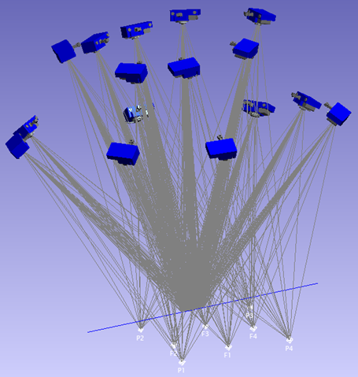
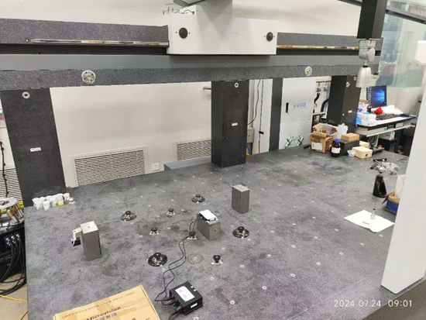
准直测量仪器研发
3、实验验证了平差模型的正确性：在三坐标机上布设8个点，采用三坐标机和量测相机分别测量其坐标并对比。
相机测量
对比结果
三坐标机测量
点名 | Dx/mm | Dy/mm | Dz/mm
P1 | 0.000 | 0.000 | 0.000
P2 | 0.000 | 0.000 | 0.000
P3 | 0.000 | 0.000 | 0.000
P4 | 0.021 | 0.022 | 0.028
F1 | -0.009 | 0.010 | -0.010
F2 | 0.007 | -0.047 | -0.057
F3 | -0.024 | -0.032 | -0.031
F4 | -0.001 | -0.011 | -0.004

Slide 11
准直测量仪器研发
完成相机成像误差模型建立及相机标定
相机作为视觉仪的主要单元，由于存在传感器、镜头误差存在，需要对相机的参数进行标定，以获取高精度的像点坐标观测值。
提出了附加距离约束的自标定光束法整体平差模型，将传统距离缩放改为距离约束进行严密求解加强内部强度，提高相机标定的精度。

Slide 12
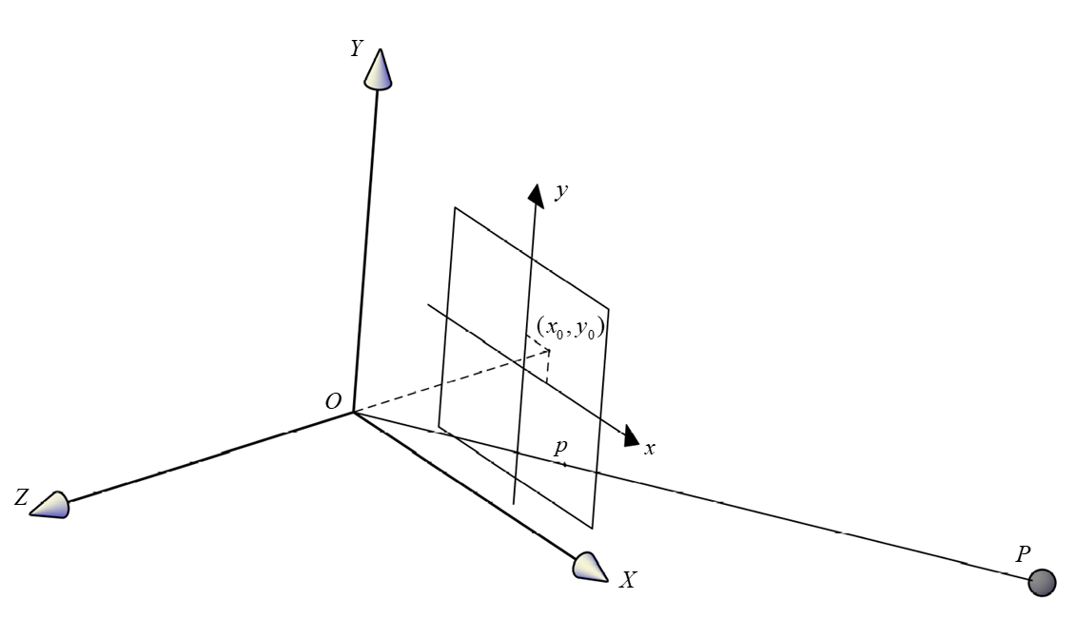
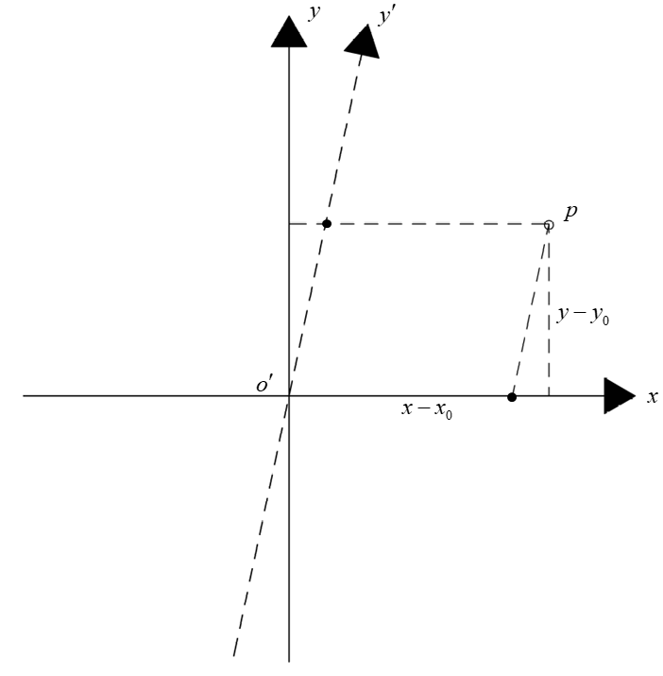
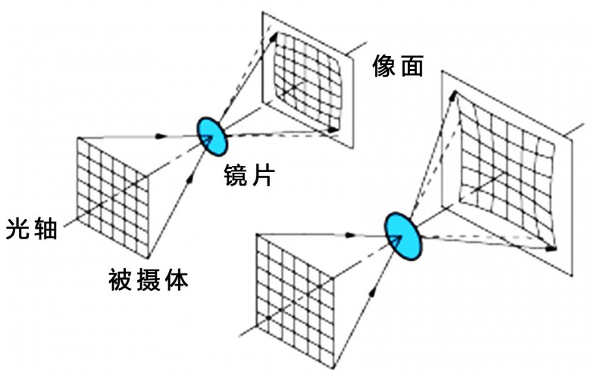
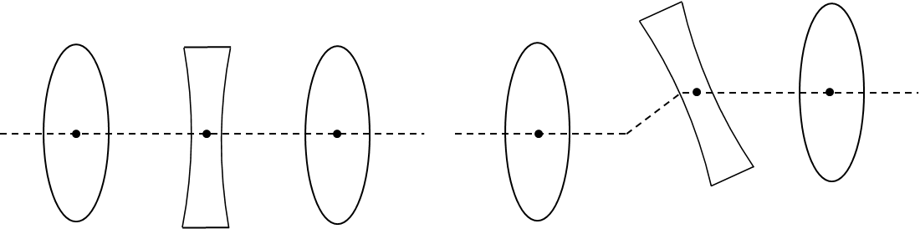
准直测量仪器研发
1、建立十参数像机系统误差模型：像主点偏差、镜头形状加工误差引起的径向畸变、镜头组光心装配误差引起的偏心畸变、像素的长宽尺度比例因子以及像平面x轴和y轴不正交引起的像平面畸变。

Slide 13
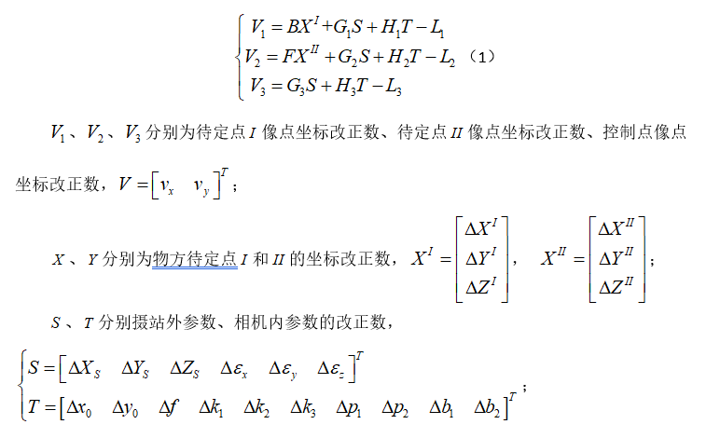

准直测量仪器研发
2、研究了附加距离约束的自标定光束法平差模型：自标定光束法是将物方点的像点坐标作为观测值以及未知点间的已知几何关系作为相对控制条件，同时求解物方点坐标以及相机的内、外方位元素的方法。将基准尺也作为一类观测值与像点观测值一起进行整体解算。

Slide 14
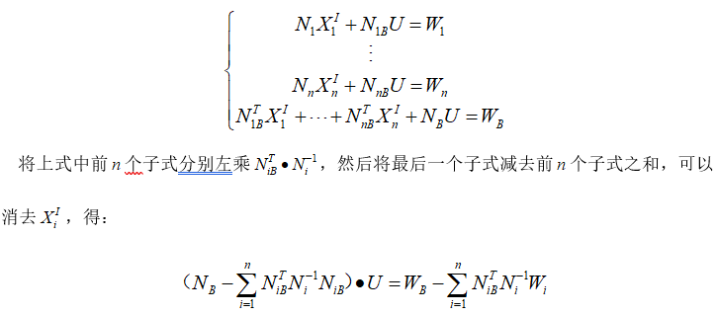
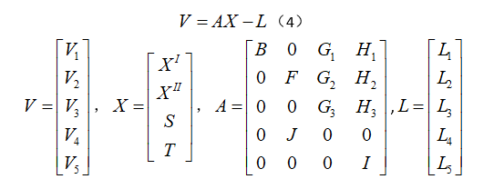
准直测量仪器研发
3、提出逐点法化消元快速求解算法：在加入距离约束后，对未知参数进行分类，将物方待定点I归为一类X^{I}，将其他所有未知参数归为一大类U。从而保持矩阵的条带结构，在解算中对X^{I} 逐点列出法方程并消元，直接求得第二类位置参数U的值：
V1为物方待定点I的像点坐标观测值；
V2~V5分别为物方待定点II的像点坐标观测值、物方控制点像点坐标观测值、距离观测值、内参虚拟观测值。

Slide 15
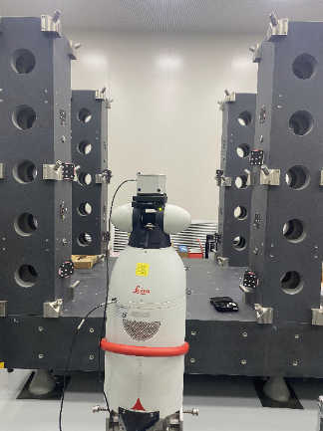
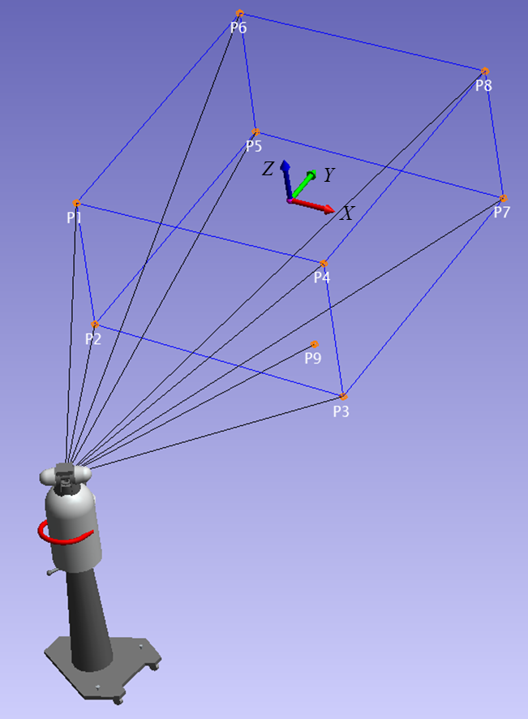
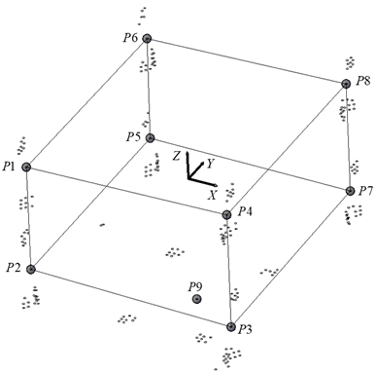
准直测量仪器研发
4、标定实验：验证上述标定模型的有效性，并获得视觉仪相机的标定参数。同时为了评估测量结果，将相机标定实验的摄影测量结果与激光跟踪仪测量结果进行对比。
1）标定场建立：建立了大理石标定场，呈空间立体分布，范围约为2m*2m*2m，由9个靶标点组成，并采用激光跟踪仪进行了测量。同时为了保证拍摄过程中多站间的搭接，在标定场内还布设了22个摄影测量编码块。

Slide 16
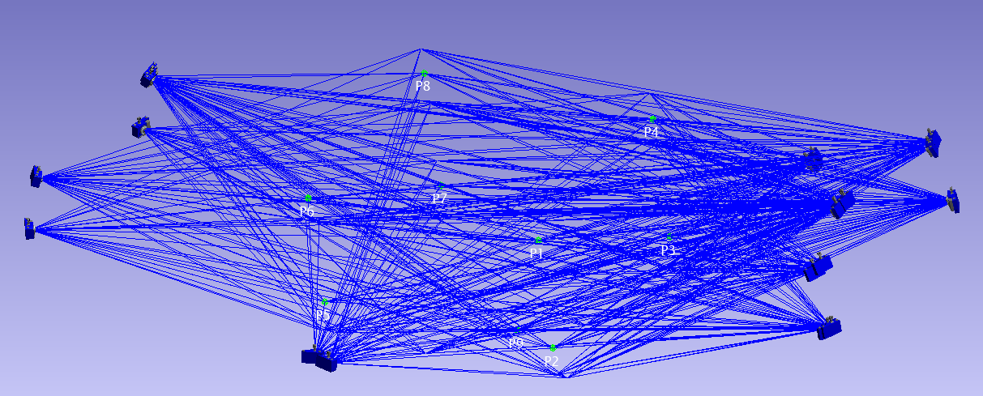
准直测量仪器研发
2）相机摄影测量：采用相机围绕着控制网共拍摄22站，对9个靶标点以及56个摄影测量回光反射标志点进行了拍摄。
将22张像片的像素点作为原始观测值，以激光跟踪仪测量得到的标定场的斜对角四条长边P1~P7、P2~P8、P3~P6、P4~P6距离作为尺度基准，分别对这四条边进行缩放光束法平差和约束光束法平差处理。

Slide 17
标定实验
3）结果分析： ① 将边长缩放和边长约束坐标与激光跟踪仪对比，可以看出边长缩放平差后这四条边的距离与激光跟踪仪的差值比较大，而且差值比较离散，这表明在摄影测量观测过程中尺度并不是成统一比例的，不同方向的缩放比例存在差异，这从侧面反映了附加距离约束的光束法平差的有效性。

Slide 18
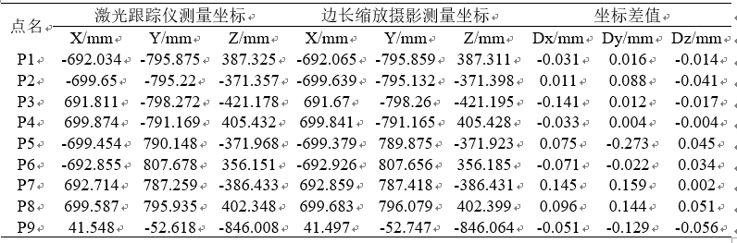
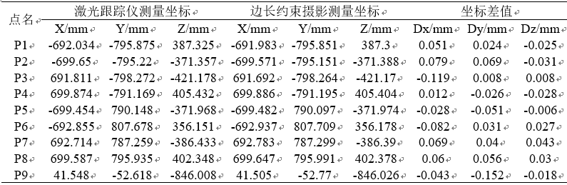
标定实验
3）结果分析： ② 将摄影测量所得点位与激光跟踪仪的测量数据进行拟合对比。边长缩放摄影测量和激光跟踪仪测量的坐标对比差值的分量RMS分别为0.091mm、0.135mm、0.037mm，而边长约束摄影测量和激光跟踪仪测量的坐标对比差值的分量RMS分别为0.071mm、0.068mm、0.028mm。可以看出边长约束的光束法平差结果与激光跟踪仪的坐标更接近，进一步验证了本文提出的附加距离约束的光束法平差的有效性。

Slide 19
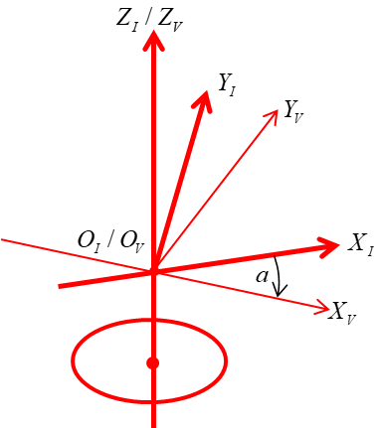
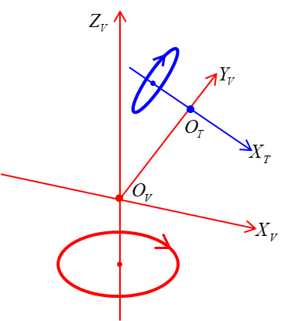
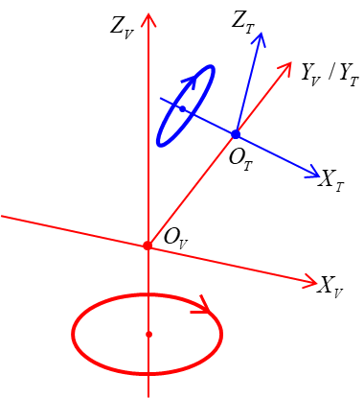
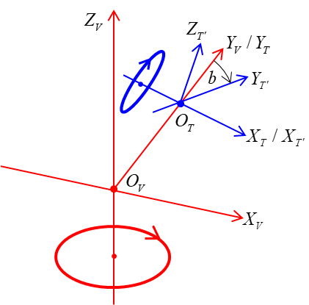
准直测量仪器研发
相机与转台装配误差模型及标定研究
由于装配过程中，必然存在转台的横轴和竖轴不正交、相机光轴与横轴不正交等误差，需要在顾及这些误差情况下，建立仪器的观测模型。
工作：构建了视觉仪的仪器坐标系、转台竖轴坐标系、横轴静态坐标系、横轴动态坐标系、以及相机像空间坐标系之间的动态转换传导链，并建立了相机与转台的8参数运动学模型。
仪器坐标系
竖轴坐标系
横轴静态坐标系
横轴动态坐标系
相机坐标系

Slide 20
准直测量仪器研发
1、建立了视觉仪误差观测模型：即建立物方点在仪器坐标系与相机坐标系下的关系，包含8个误差参数，横轴与竖轴的不正交偏角r，横轴与竖轴的偏距d，垂直度盘指标差w，相机坐标系原点与横轴坐标系原点的偏差tx\ty\tz ，相机坐标系与横轴坐标系坐标轴的夹角φ\k。
相机坐标系
仪器坐标系
矩阵元素

Slide 21
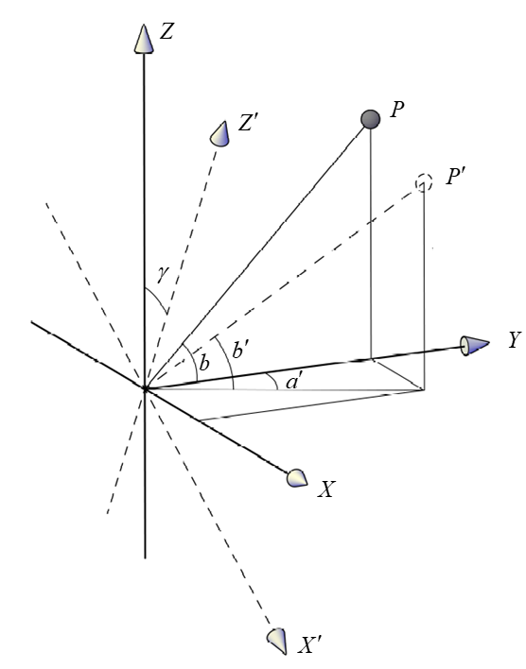
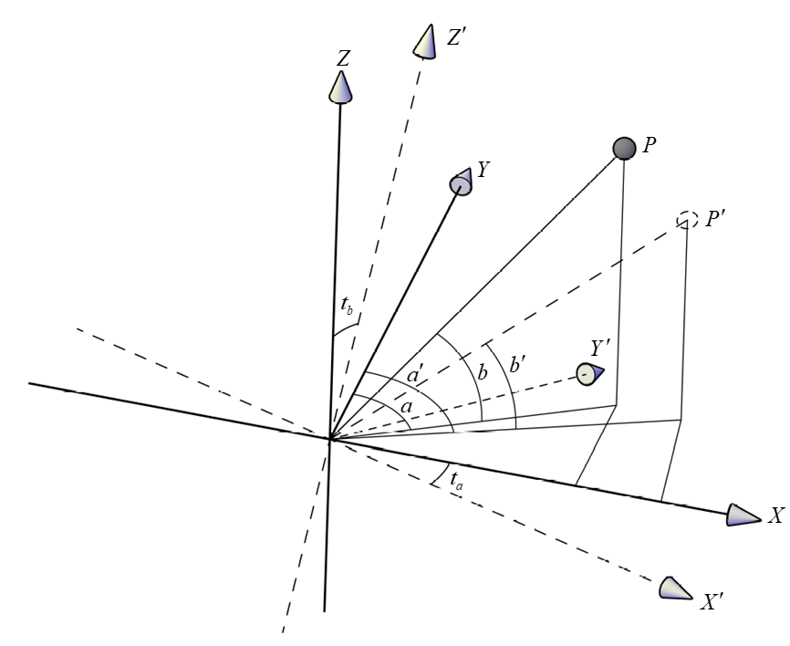
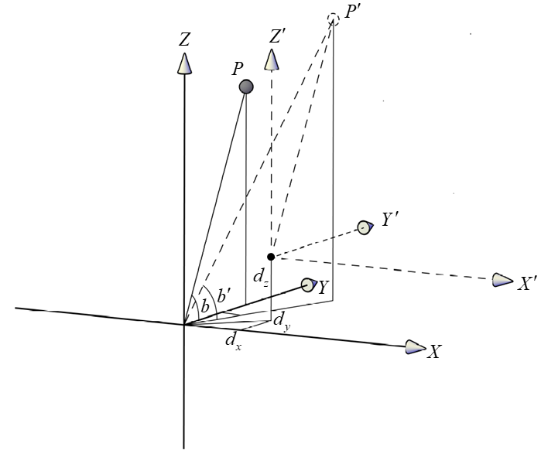
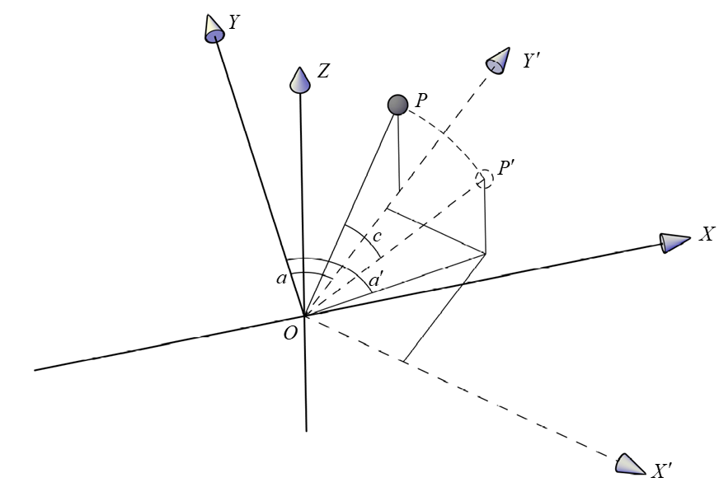
准直测量仪器研发
2、研究了轴线倾斜对测角误差的影响：对于非理想轴系状态下的视觉仪，分析横轴倾斜、竖轴倾斜，以及横轴与竖轴不相交、视准轴与横轴不垂直引起的测角误差。
横轴倾斜对角度影响
竖轴倾斜对角度影响
横轴与竖轴不相交对角度影响
视准轴与横轴不正交
① 横轴晃动倾斜对垂直角没有影响，对水平角影响较大，当垂直角为45°，横轴晃动倾斜为5″时，对水平角的影响为5″。
② 当水平角和垂直角为45°时，竖轴在45°方向晃动倾斜5″，对水平角的影响为3.5″，对垂直角的影响为3.5″。
③ 当偏距均为5μm，距离s为10米，垂直角为45°时，对水平角的影响为0.15″，对垂直角的影响为0.10″。可见，偏距对仪器的角度影响较小。
④ 视准轴偏角对垂直角基本没影响。当垂直角为45°，视准轴偏角为5″时，对水平角的影响为7.1″。

Slide 22
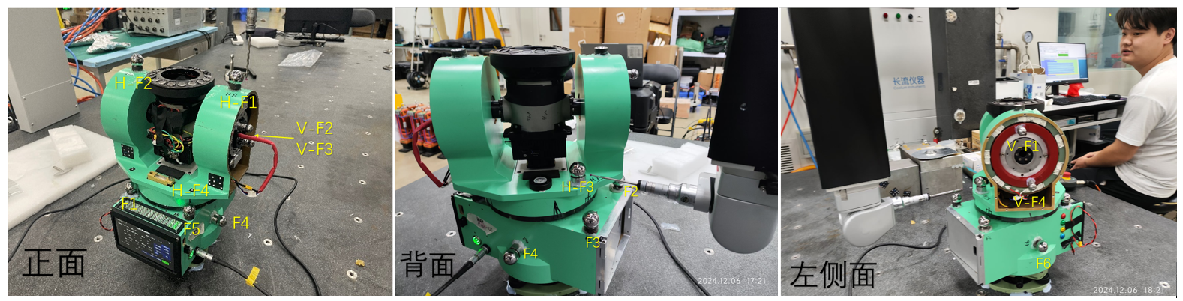
准直测量仪器研发
3、开展转台横轴与竖轴的关系标定：确定横轴与竖轴的不正交偏角r，横轴与竖轴的偏距d。
1）基准点布置：将视觉仪固定在三坐标机的大理石台面上，在底部控制器上、水平旋转部、俯仰旋转部上分别布设基准点。 2）三坐标机测量：转台水平转动时测量水平旋转部得到竖轴，转台俯仰转动时测量俯仰旋转部得到横轴。

Slide 23
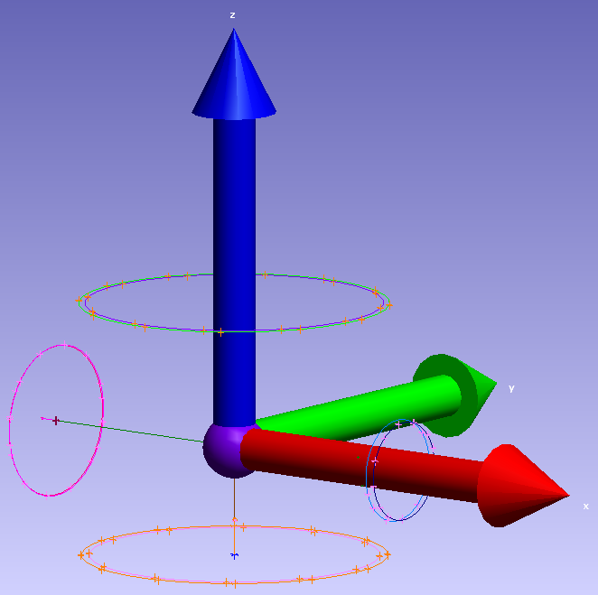
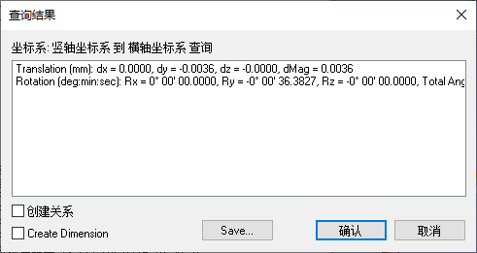
3）建立坐标系：作竖轴和横轴的垂线，此垂线与竖轴的交点为原点，以竖轴作为坐标系第一轴Z轴，以横轴作为第二轴X轴，建立仪器坐标系。
4）标定结果：横轴与竖轴的偏距d=-0.0036mm，偏角r=36.4″。

Slide 24
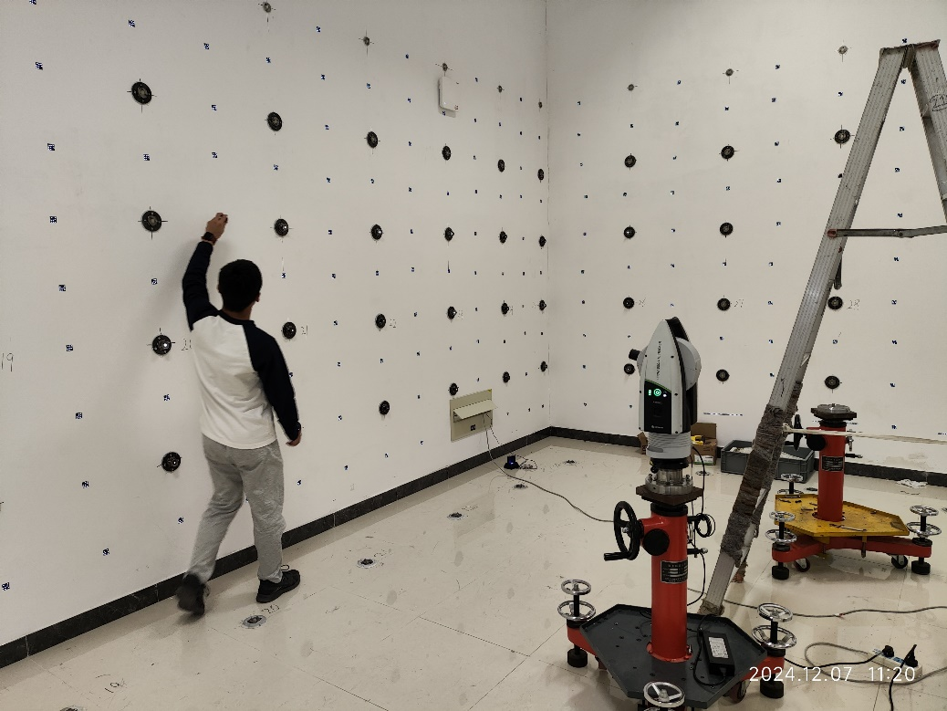
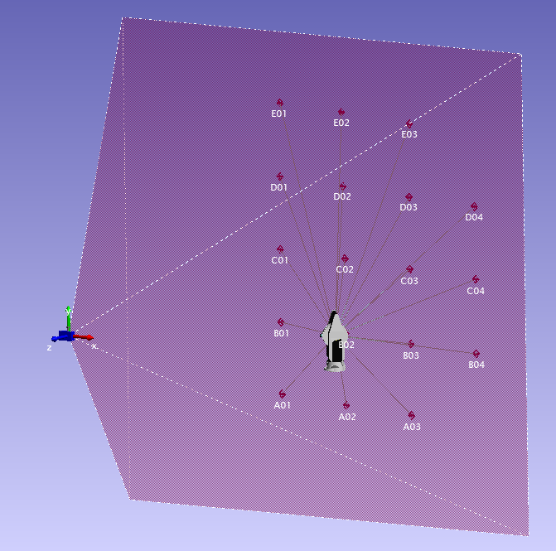
准直测量仪器研发
4、开展相机与转台轴系误差标定：确定垂直度盘指标差w，相机坐标系原点与横轴坐标系原点的偏差tx\ty\tz ，相机坐标系与横轴坐标系坐标轴的夹角φ\k。
1）跟踪仪测量：在标定场内，激光跟踪仪测量控制点坐标，以及测量视觉仪底部控制器上基准点坐标，得到控制点在视觉仪坐标系下坐标。

Slide 25
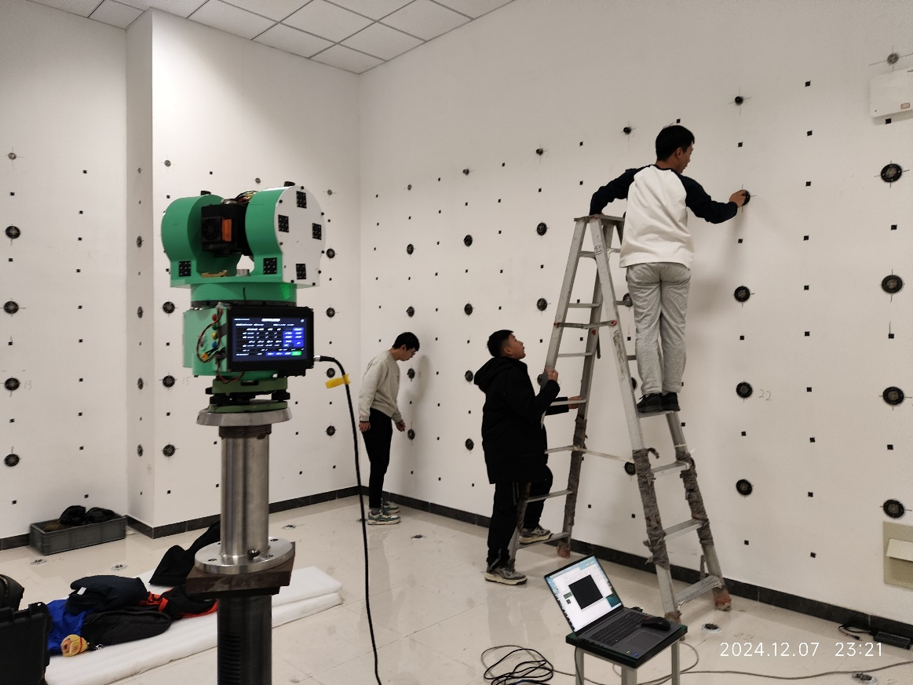
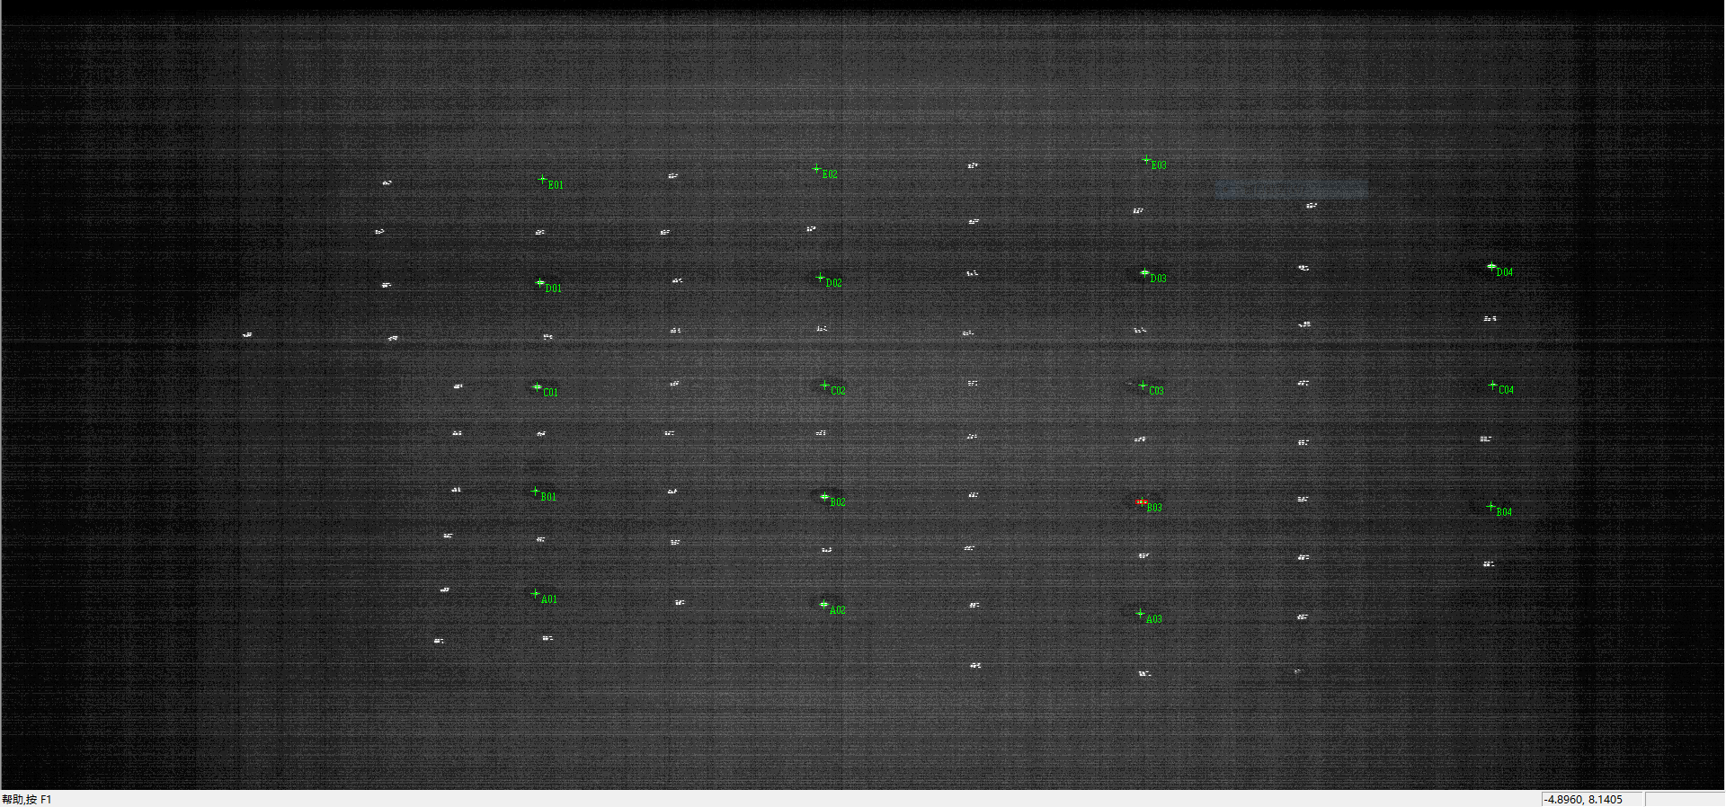
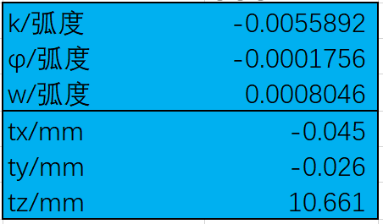
准直测量仪器研发
2）视觉仪测量：视觉仪拍摄标定场内控制点坐标，通过单张像片后方交会，得到此时相机在视觉仪坐标系下的位置及姿态。
结合相机拍照时当前水平码盘读数为250°，垂直码盘为90°，以及先前横轴与竖轴的偏距、偏角值，计算得到垂直度盘指标差w、相机坐标系与横轴坐标系坐标轴的夹角φ\k ，相机坐标系原点与横轴坐标系原点的偏差tx\ty\tz。

Slide 26
准直测量仪器研发
视觉仪误差补偿及精度分析研究
视觉仪在实际测量过程中，由于存在相机和转台的装配误差，不可能处于理想的测量状态。在数据处理环节必须考虑建立误差补偿模型，并对误差进行补偿。
工作：在视觉仪误差补偿的数据处理中，对8个误差参数的处理有两种方式：自标定平差和固定参数平差。针对不同的处理需求，提出了统一最小二乘平差模型，通过将误差参数的先验信息当作带权虚拟观测值，统一为按照间接平差方法进行处理，通过对误差参数赋予不同的权重，从而实现自标定平差和固定参数平差的灵活计算处理，并从理论上证明了两者的等价性。

Slide 27
准直测量仪器研发
1、建立了视觉仪的误差补偿三维平差数学模型：在前文视觉仪的理想的三维平差数学模型的基础上，引入相机和转台的8个装配误差参数，并基于最小二乘间接平差方法，建立带有误差补偿的三维平差数学模型，实现视觉仪误差参数的精确标定。
像点角度与相机坐标系的关系
相机坐标系与视觉仪坐标系的关系
视觉仪坐标系与全局坐标系的关系

Slide 28
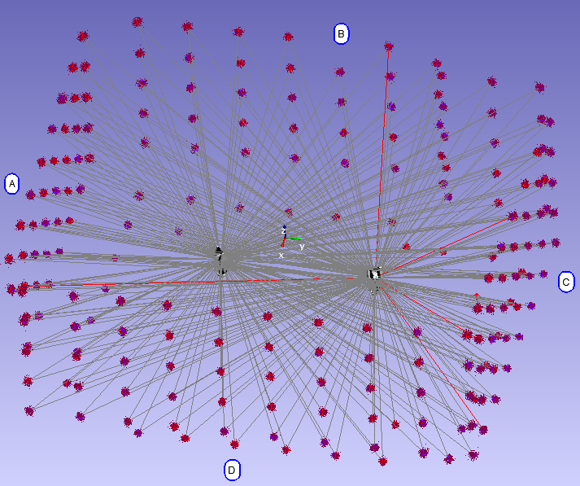
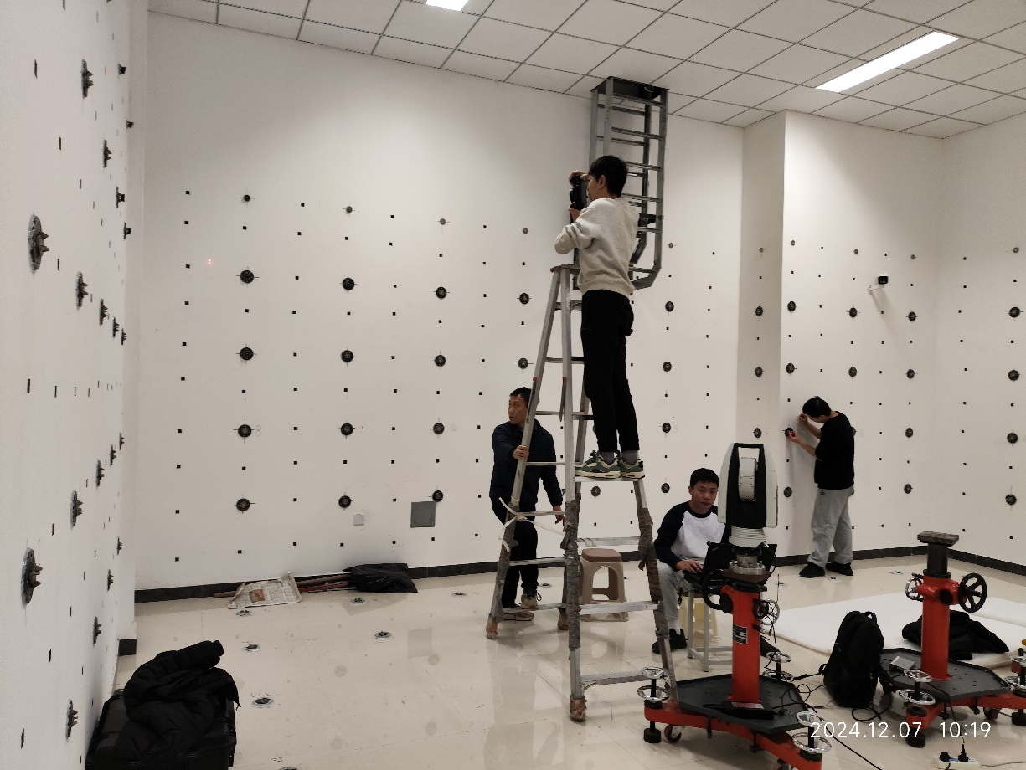
标定实验
（1）标定场的建立
在实验室内的A、B、C、D四面墙面上布设靶标，形成立体标定场。靶标覆盖范围为长6m*宽6m*高3m，点间平均距离为0.7m，共布设有201个点。采用Leica AT500激光跟踪仪对控制网进行测量，得到所有点在标定场坐标系下的点位坐标。

Slide 29
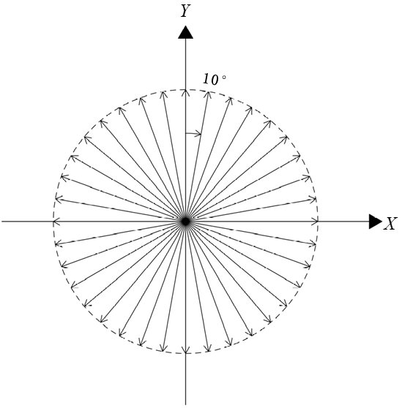
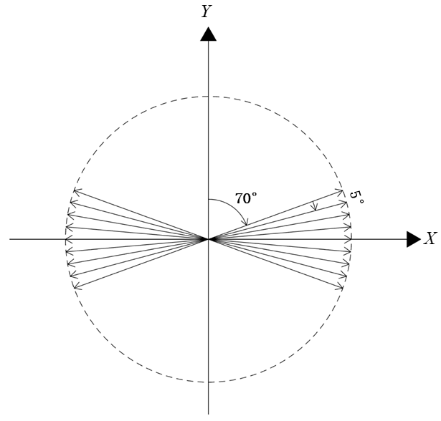
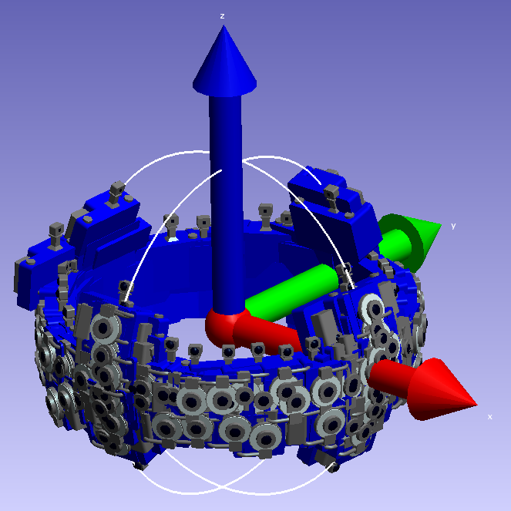
标定实验
（2）视觉仪的自标定测量
将视觉仪架设在标定场的正中间位置，以标定场内的控制点为基准，采用视觉仪对其进行拍照，每次拍照时记录像片信息和水平码盘及垂直码盘的读数。
当视觉仪转台垂直角分别为90°及-90°时，控制相机绕转台竖轴水平旋转，每旋转10°拍摄一张照片，转台水平角转动范围为从0°至360°，共采集72张照片。
当视觉仪转台水平角分别为0°、90°、180°、270°时，控制相机绕转台横轴俯仰拍摄，每旋转5°拍摄一张照片，相机俯仰范围为相对于水平面±20°范围内，共采集72张照片。

Slide 30
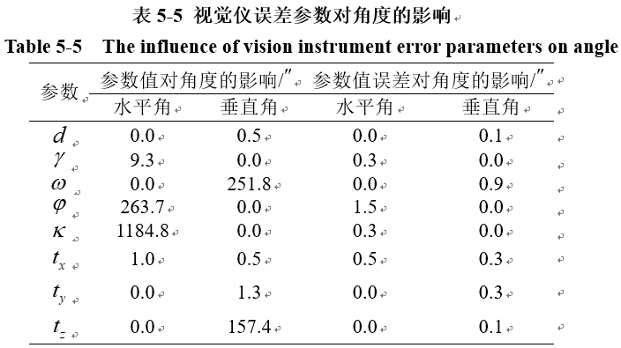
标定实验
（3）结果分析
结合前文轴系倾斜对角度影响分析：如果不对误差参数进行补偿，那么误差参数对水平角及垂直角的影响分别为1213.8″和297″。经过误差补偿后，参数值的中误差对水平角及垂直角的影响分别1.6″和1.0″。
同时，考虑转台水平角和垂直角的观测误差5″和3″，以及相机像点角度的观测误差5″。在误差补偿后，视觉仪的综合水平角及垂直角测量误差分别为7″和6″。

Slide 31
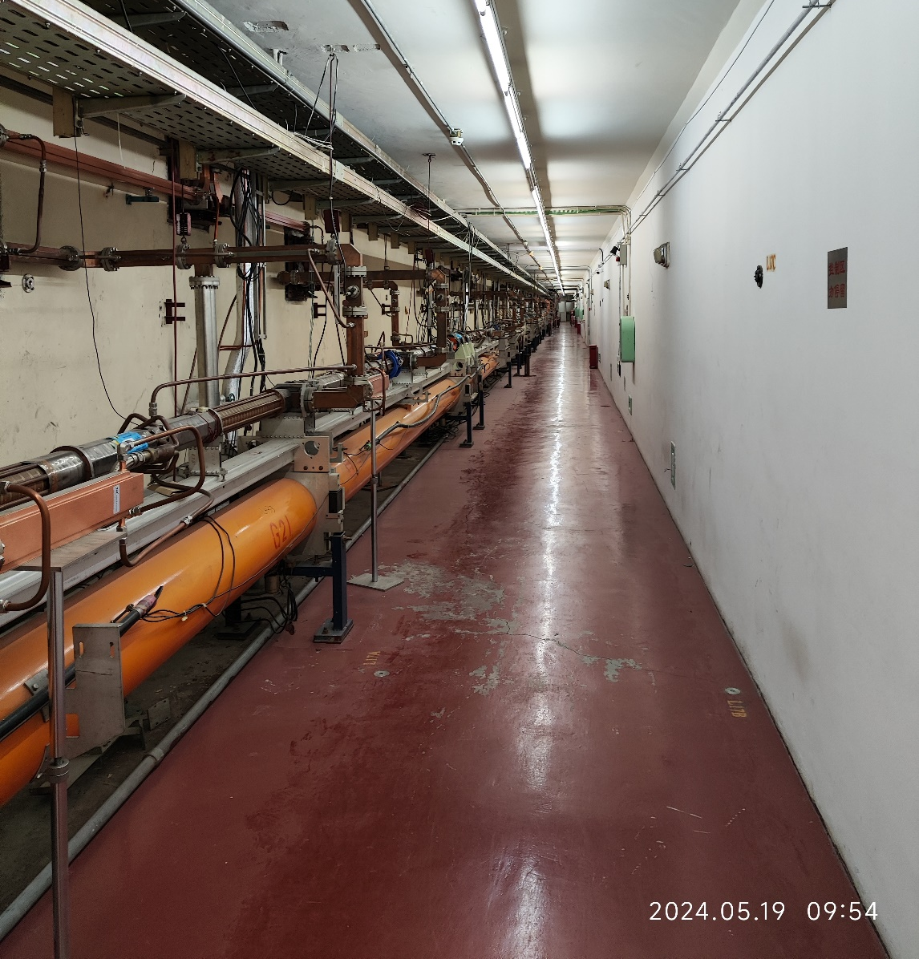
准直测量仪器研发
视觉仪在粒子加速器中的测量实验
以北京正负电子对撞机BEPC直线加速器为实验场地，开展视觉仪在粒子加速器控制网及设备位置实际测量中的应用实验。选取共35m的控制网进行测量，并将实测结果与激光跟踪仪的测量结果进行比较，以评估视觉仪的测量精度。

Slide 32
准直测量仪器研发
视觉仪控制网解算后共得到44个控制点的坐标，将其与激光跟踪仪控制网坐标进行相减对比。
横向坐标差值和高程坐标差值都在0.35mm范围内，横向坐标差值的RMS为0.16mm，高程坐标差值的RMS为0.13mm。纵向Y方向的坐标差值最大为-0.80mm，坐标差值的RMS为0.28mm。

Slide 33
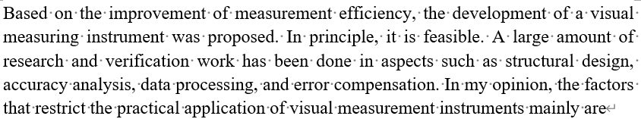
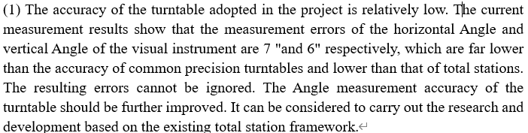
准直测量仪器研发
专家建议
转台精度偏低，建议基于当前成熟的全站仪高精度转台做开发。

Slide 34
CEPC增强器二六极组合磁铁测量实验

Slide 35


IARC 建议
增强器二六极组合磁铁具有复杂的磁场形式和细长的机械结构，给准直带来挑战。
Reinforced steel beam
4.6m
0.4m
0.26m
IARC给出如下建议：
两种机械中心测量方法检验。Mechanical scan coverage must be clarified (full-length vs fixed position), and upper/lower pole parallelism should be validated via field measurements.

Slide 36
IARC 建议
磁中心与机械中心一致性验证（Two methods were presented: magnetic vs mechanical fiducialization. The latter has been selected, but systematic deviations must be examined. Verification is needed that both methods produce consistent reference centers at the prototype stage.）
磁铁安装变形验证（The magnets’ flexibility and support structure affect form. Deformation (0.02 mm) should be verified with prototypes and reflected in final alignment plans）
磁铁开合重复性验证（Clarify field reproducibility after core separation and reintegration due to vacuum pipe installation.）
温度影响（Fiducialization should factor in temperature differences: 25°C during alignment vs 35°C during operation. Component alignment may require intentional offsets during installation to compensate for thermal expansion. Control systems for ambient tunnel temperature and its fluctuation impacts on alignment must be designed.）

Slide 37
实验内容
磁铁制造精度测量实验
磁铁机械中心测量实验
磁铁磁中心与机械中心一致性测量实验
磁铁悬挂安装测量实验
磁铁拆装重复性测量实验
温度变化对磁铁位置影响测量实验
目前已完成

Slide 38

磁铁制造精度测量实验
磁铁机械设计指标：Magnets are assembled from three 1.5m sections using a precision welding platform, achieving tight tolerances: ±3.0mm in length, ±0.1mm in magnetic gap, and straightness within 1.5mm (X横向) and 0.2mm (Y高程).

Slide 39

磁铁制造精度测量实验
实验目的：检验磁铁外形制造精度，包括：磁铁上下极面相对于磁铁中心平面X-Z的Y向距离（高程），磁铁两个侧面相对于磁铁中心平面Y-Z的X向距离（横向）。

Slide 40



磁铁制造精度测量实验
方法：建立磁铁坐标系，在磁铁坐标系下检查上下极面测量点高程坐标和两侧面测量点横向坐标。
磁铁坐标系
调平磁铁下极面
中心凹槽测量
Y
Z
X

Slide 41


磁铁制造精度测量实验
1、调平磁铁下极面
通过调整支撑支架地脚，将支撑点上方下极面6点调整至水平，调后结果如下图所示：

Slide 42



磁铁制造精度测量实验
2、建立磁铁坐标系
在开盖状态下，对下半铁芯进行标定测量，测量设备基准点、下极面测点和中心凹槽测点，拟合平面和直线，建立磁铁坐标系。
下铁芯设备基准点：F02、F04、F06……F36（共18个）
下极面北侧测点：FPD01-27（冲片）、GFPD01-12（隔板）；
下极面南侧测点：BPD01-27（冲片）、GBPD01-12（隔板）；
中心凹槽测点：MPD01-27（冲片）、GMPD01-12（隔板）。
建立磁铁坐标系：下极面法线为Y轴（主要方向，向上为正），中心凹槽测点拟合直线为Z轴（参考方向，西指向东为正），原点平移至磁铁中心，建立右手坐标系。

Slide 43


磁铁制造精度测量实验
2、建立磁铁坐标系
下极面测点Y坐标与其均值偏差分布（磁铁坐标系）
中心凹槽测点X坐标与其均值偏差分布（磁铁坐标系）

Slide 44
磁铁制造精度测量实验
3、合铁后磁铁水平调整
在下极面测量完成后，所工厂人员将所有螺杆进行锁紧。由于在合铁时有轻微震动，并且锁紧时磁铁状态可能发生改变，因此需再次对磁铁进行水平调整。监视支撑点上方的基准点F04、F34、F10、F28、F16、F22六点进行水平调整。
图 调前测量设备位置偏差
图 调后测量设备位置偏差

Slide 45






磁铁制造精度测量实验
4、磁铁外侧面及上下极面测量
磁铁侧面测点
北侧：FU01-27、FD01-27
南侧：BU01-27、BD01-27
隔板侧面测点
北侧：GF01-24
南侧：GB01-24
基准点：F01-F36
上极面测点（共78个）：
北侧：FPU01-27（冲片）、GFPU01-12（隔板）
南侧：BPU01-27（冲片）、GBPU01-12（隔板）
下极面测点（共78个）：
北侧：FPD01-27（冲片）、GFPD01-12（隔板）
南侧：BPD01-27（冲片）、GBPD01-12（隔板）
左端面：End_Plane_L1-4
右端面：End_Plane_R1-4
上、下极面

Slide 46


磁铁制造精度测量实验
基准点
测量磁铁侧面
隔板测量面
上下极面测量
极面测量面
磁铁冲片

Slide 47

磁铁制造精度测量实验
4、磁铁外侧面及上下极面测量
使用下半铁芯基准点（F02、F04、F06……F36）作为公共点，向标定值拟合，将磁铁外侧面及上下极面测点转换至磁铁坐标下。
磁铁侧面测点、隔板侧面测点横向X坐标分别与其设计值偏差分布：

Slide 48

磁铁制造精度测量实验
4、磁铁外侧面及上下极面测量
上、下极面测点垂向Y坐标分别与其设计值偏差分布：

Slide 49



磁铁制造精度测量实验
4、磁铁外侧面及上下极面测量
上下极面实测间隙，将上极面测点Y值与对应下极面测点Y值相减，其分布和统计如下图所示：
磁铁冲片设计图
包括冲片和隔板点
测点位置为极面边缘凸台，上下极面间隙设计值应为61mm
仅隔板点

Slide 50
磁铁制造精度测量实验
测量结果
 |  | 设计值/mm | 实测值 |  |  | 检查结果
 |  |  | 最大值/mm | 最小值/mm | 平均值/mm
磁铁长度 |  | 4608±3 | 4608.724 | 4608.708 | 4608.716 | 合格
直线度（横向） | 前侧面 | ±0.75 | 0.88 | -0.14 | 0.348 | 应该不超差（由于漆面太厚造成的）
 | 后侧面 |  | 0.189 | -0.658 | -0.197
上下磁极间隙 |  | 61±0.1 | 61.409 | 60.818 | 61.051 | 超差

Slide 51

磁铁机械中心测量实验
组合铁机械中心由下极面和两侧面中分面的交线确定。
测量点
沿磁铁长度方向：
冲片面测量27段（每个面测量54个点）
12个隔板全测（每个面测量24个点）
实验目的：对比全覆盖密集测量方式得到的磁铁机械中心与仅测量磁铁隔板方式得到的磁铁机械中心的横向、高程位置差别。
对比方法：在磁铁坐标系中比较两条交线的横向、高程位置差别。

Slide 52

四、磁铁机械中心测量实验
1、全覆盖密集测量方式
LineZ1：“Plane_前后中分面（冲片和隔板）”和“Plane_下极面（冲片和隔板）”的交线
LineZ1与左右端面的交点，生成左端点L1、右端点R1
3、坐标比较
两种测量方式得到左右端点坐标（磁铁坐标系下）为：
2、仅测量磁铁隔板方式
点名 | X | Y | Z
R1 | -0.027 | -11.408 | -2304.270
L1 | 0.122 | -11.538 | 2304.270
R2 | -0.075 | -11.404 | -2304.270
L2 | 0.103 | -11.564 | 2304.270
LineZ2：“Plane_前后中分面（仅隔板）”和“Plane_下极面（仅隔板）”的交线
LineZ2与左右端面的交点，生成左端点L2、右端点R2
差值 | dX | dY | dZ
R2-R1 | -0.048 | 0.004 | 0.000
L2-L1 | -0.019 | -0.026 | 0.000
Y
结论：两种测量方式对机械中心测量结果影响较小，可以用仅测隔板代替全覆盖密集测量进行磁铁机械中心标定。
Z
X
Notes:
创建的左右端点在下极面测点平面上（下极面向上偏移19.05），所以Y坐标都是负值，如果要是到磁铁中心的话，Y坐标都加上11.5mm。

Slide 53


测磁导轨准直
在磁铁坐标系下，将测磁导轨前侧基准面向理论位置进行准直，保证霍尔小车运动方向与坐标系Z轴平行。
磁铁坐标系：下极面法线为Y轴（主要方向，向上为正），中心凹槽测点拟合直线为Z轴（参考方向，西指向东为正），原点平移至磁铁中心，建立右手坐标系。
目前已完成测磁导轨两侧支撑支架的准直，由于天车需进行检修，测磁导轨准直尚未完成。
两侧支撑支架准直
测磁导轨基准面位置测量

Slide 54
总结
完成一台视觉仪原理验证机研制，开展了仪器数学模型推导、标定、补偿校准和测量实验。专家建议进一步提高转台精度。
根据IARC建议，计划开展6项CEPC增强器二六极组合磁铁测量实验，目前完成了其中两项。
将继续开展后续测量实验工作.

Slide 55
Thank You !

